Slide 1
Actualizar Cylincam a V6

Slide 2
Aviso
La actualización del dispositivo se lleva a cabo fuera de la aplicación. por lo que es importante cumplir con los siguientes requisitos antes de intentar actualizar.
Asegurarnos de contar con una memoria micro SD
Contar con WiFi Efectivo y que no esté restringido
Asegurarnos de que esté con buena carga el dispositivo
Contar con una cuenta en la Versión 6
Contar con el archivo de Actualización para la Cylincam

Slide 3
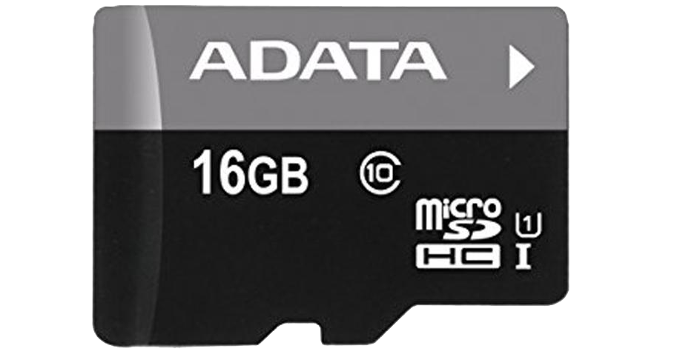
Instrucciones
La actualización se lleva a cabo desde la memoria micro SD; lo único que tenemos que hacer es solicitar a nuestro proveedor el archivo de actualización de la “Cyluncam de Wulian” y copiarlo a nuestra memoria. Una vez teniendo dentro de la micro SD dicho archivo seguimos los siguientes pasos:

Slide 4
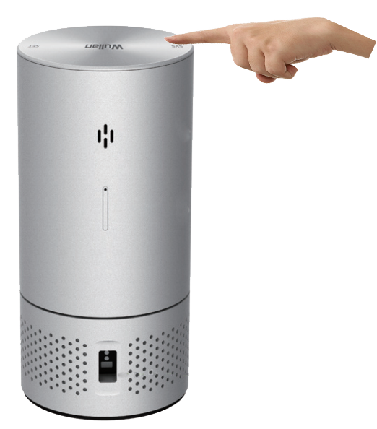
Volver a valores de fábrica
Para esto; presionamos por 10 ocasiones el espacio touch correspondiente a SYS hasta que el speaker nos indique “Factory Setting Restore” y de nuevo arranque diciendo “ Welcome to wulian HD camera”

Slide 5
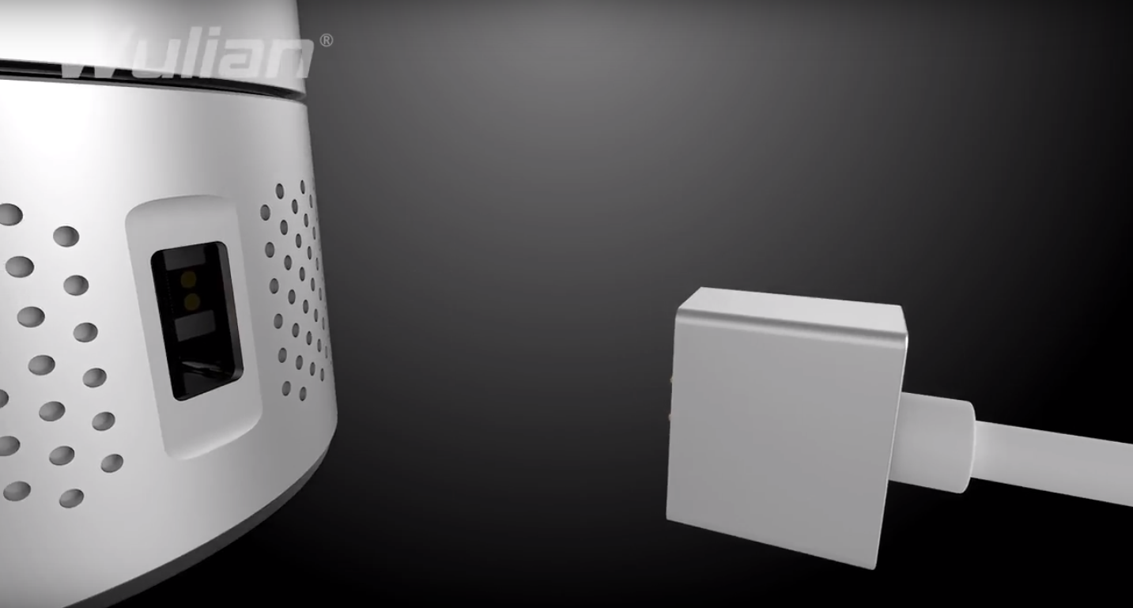
2. Apagar la mirilla Inteligente
Desconecte de su fuente de alimentación a la cámara, retire la SD y formatee la.
Una vez formateada; copie el archivo de actualización en ella.

Slide 6
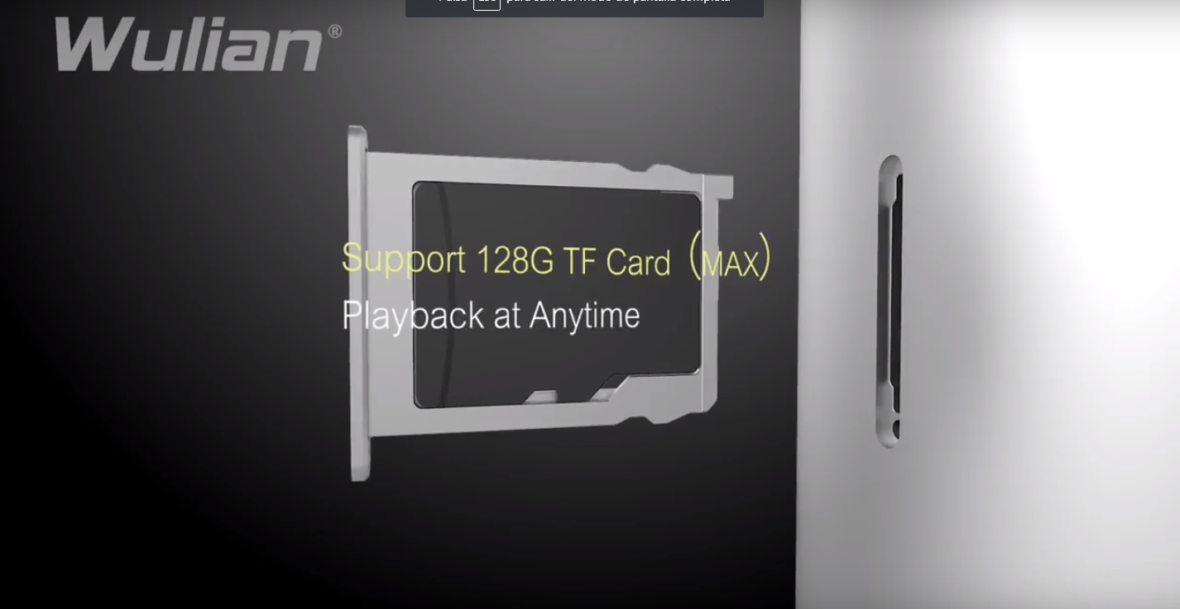
3. Insertar la SD Con la actualización
Una vez que pongamos la actualización dentro de la micro SD, la insertamos dentro de la ranura de la mirilla

Slide 7
4. Encendemos la Mirilla Inteligente
Conecte a la fuente de poder la Cylincam y espere a que arranque por completo

Slide 8
5. Arrancar y Actualizar
Al inicializarse comenzará a actualizarse (Demorara unos minutos). Y nos notificará el speaker cuando lo haya logrado

Slide 9
Listo
Ahora la Cylincam estará lista para ser utilizada en conjunto con un gateway y la versión 6 de la aplicación Wulian Smart Home

